Slide 1

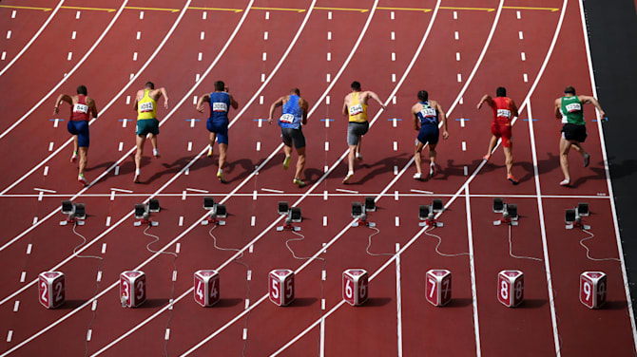




Reto Libertad Financiera
Presenta
por
Alex Barrón

Slide 2
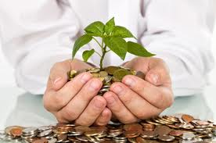
LA SEMILLA DEL ÉXITO
PÁGATE A TI MISMO PRIMERO (AHORRO)

Slide 3

Pensamiento Clave de Avance:
Siembra una Semilla Para
Plantar Tu Árbol de Riqueza!
“Si no ahorras, las semillas del éxito no están en ti”. – Peter J. Daniels
Esta lección contiene la llave de la
riqueza!
Lo que estas a punto de aprender es
muy simple.
No permitas que su sencillez te prevenga de comprender qué tan poderoso es este secreto.
Una vez que lo “entiendas” empezarás a “ver” que la libertad financiera es tuya si la quieres.

Slide 4

Lee: El Hombre Más Rico de Babilonia
“Si no haz adquirido más que una simple existencia en los años desde que éramos jóvenes, es porque o bien no haz aprendido las leyes que rigen la creación de riqueza, o de lo contrario no las observas.”
  El Hombre Más Rico de Babilonia
Hay Leyes específicas de la Riqueza que tú debes aprender para ser rico.
Afortunadamente, eso está por cambiar!

Slide 5
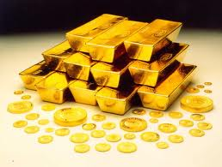
¿Qué es la Riqueza?
“La Riqueza es un poder. Con la riqueza muchas cosas son posibles.”
  Uno puede ornamentar su casa con los
  muebles y adornos mas elegantes (CASA).
  Uno puede viajar los mares distantes (VIAJAR).
  Uno puede deleitarse con manjares de tierras lejanas (COMIDA).
  Uno puede comprar oro y piedras preciosas (INVERSIONES).
  Uno puede hacer todas estas cosas y muchas
  otras, que deleitan los sentidos y
  gratifican el alma (ENTRETENIMIENTO).
Decide reclamar tu parte de las
cosas buenas de la vida!
Solo se vive una vez!

Slide 6
¿Qué Se Necesita Para
Alcanzar la Riqueza?
Un Deseo Ardiente: “Decidí que si iba a lograr lo que deseaba, se requeriría tiempo y estudio.”
Una Decisión Clave: “Decidí averiguar cómo uno puede acumular riqueza, y cuando lo hubiera descubierto, hacer este mi trabajo y hacerlo bien.”
Determinación: “Aunque en un principio no tenía nada que mostrar mis ingresos, mi determinación no me dejó.”
Recuerda: “El fracaso nunca te sobrecogerá si tu determinación de tener éxito es lo suficientemente fuerte.”
– Og Mandino: El Vendedor Más Grande del Mundo

Slide 7

El Secreto es Revelado
¿Estás listo?
Este es el Secreto para
alcanzar riqueza sin límite…
Pensamiento de Avance: ‘Encontré el camino hacia la riqueza cuando decidí que una parte de todo lo que ganaba era mía para guardarla. Y tú también.’
Pregunta: ¿Eso es todo???
Respuesta: “Eso fue suficiente para cambiar el corazón de un pastor de ovejas en un prestamista de dinero.”

Slide 8
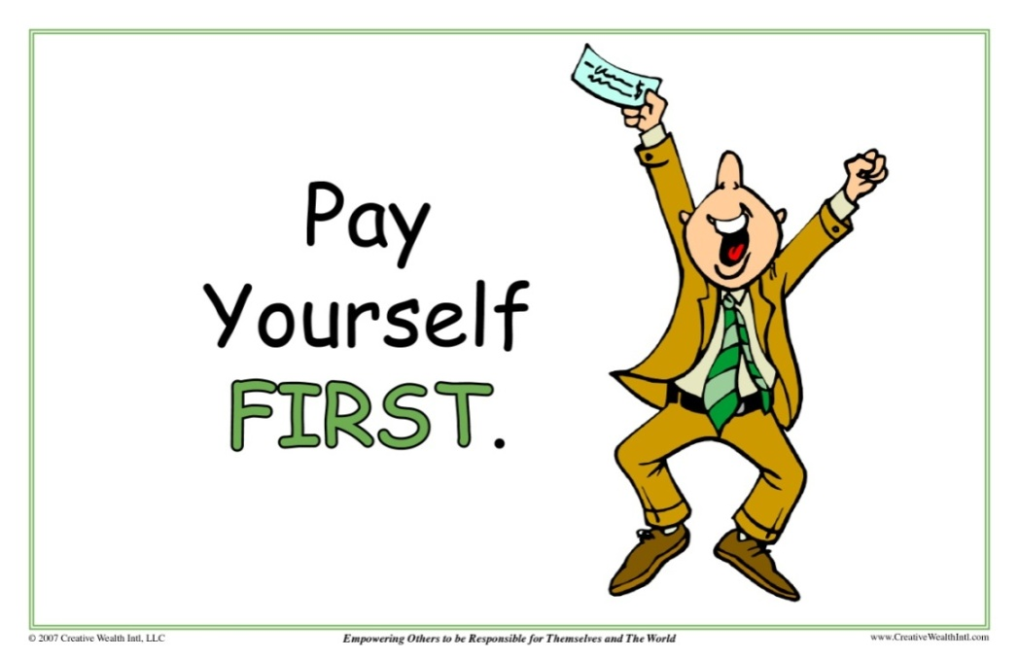
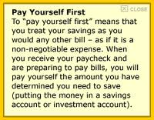
El Secreto de la Riqueza
UNA PARTE DE TODO LO QUE GANAS ES TUYA PARA GUARDARLA!
No debe ser menos de una décima parte, no importa que tan poco ganes.
Puede ser tanto como tú puedas permitirte.
Págate a ti mismo primero!
Págate a Ti Mismo Primero
“Págate a ti mismo primero" significa que tú tratas a tus ahorros como lo harías con cualquier otro cobro - como si fuera un gasto no es negociable. Cuando tú recibes tu cheque y te estás preparando para pagar las cuentas, te pagas la cantidad que hayas determinado ahorrar (al poner el dinero en una cuenta de ahorros o cuenta de inversión).
Págate
a Ti Mismo
PRIMERO

Slide 9

“Pero si todo lo que gano es mío, ¿no?”
¿A quién le pagas antes que a ti mismo?
  ¿No le pagas a la tienda de ropa?
  ¿ No le pagas a la tienda de zapatos?
  ¿ No pagas por lo que comes?
  ¿ Puedes vivir sin gastar dinero?
¿Cuánto te sobró de tus entradas que ganaste el mes pasado? ¿ Y del año pasado? ¡Necio!
Le pagas a todo el mundo menos a ti.
Lelo, trabajas para los otros. Lo mismo daría que fueras un esclavo y trabajaras para tu dueño, que te daría lo que necesitaras para comer y vestir.

Slide 10
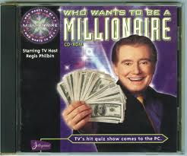
¿Quién Quiere Ser Millonario?
¿Te Das Cuenta Que Eres Millonario?
Piénsalo.
  Si tu hogar gana un salario promedio
  de $50,000/año
  Y trabajas por 40 años
  ¿Cuanto ganarías en todos tus años de trabajo?
  Respuesta: $2 Millones!
Y sin embargo cuánto de este dinero has guardado?
Y cuánto tienes ahora?
¿Por qué? ¿A dónde se fue?

Slide 11
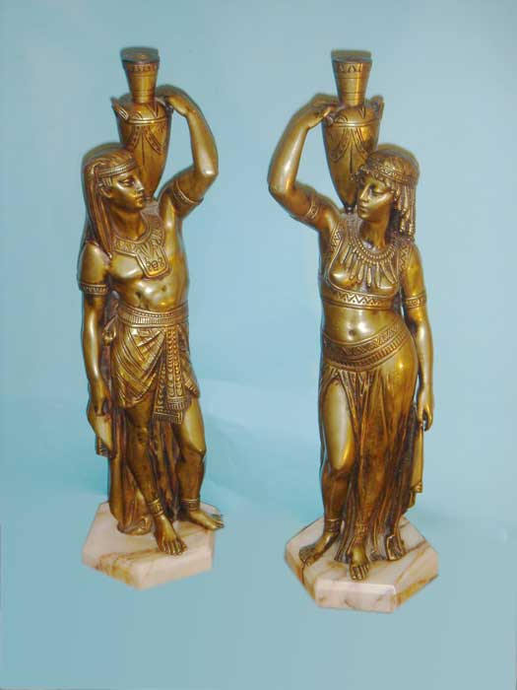
Sólo Imagínate …
Si te quedaras con una décima parte de todo lo que ganas, ¿cuánto tendrías en diez años?
¿Lo mismo que hubieras ganado en un año?
Esto no es más que una verdad a medias.
Cada pieza de oro que ahorras es como un esclavo que trabaja para ti.
Cada pieza de cobre que ganas es como su hijo que también puede ganar para ti.
Si tu deseas ser rico, entonces lo que le ahorras debe ganar, y sus hijos deben ganar, y los hijos de sus hijos deben ganar, de modo que puedas adquirir la abundancia si se te antoja.

Slide 12
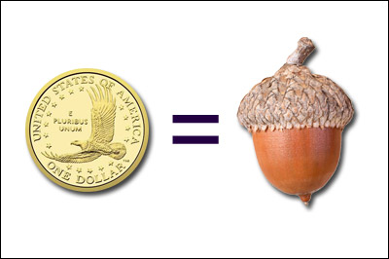
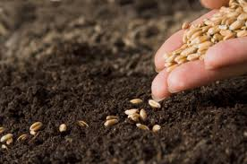
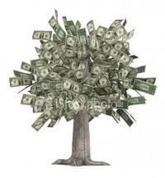
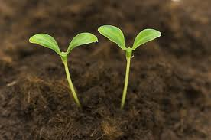
Planta tu Árbol de la Riqueza
La riqueza, como un árbol, crece a partir de una pequeña semilla.
La primer moneda de cobre que ahorres es la semilla de la cual el árbol de la riqueza crecerá.
Cuanto antes plantes la semilla, más pronto crecerá el árbol.
Y cuanto más fielmente alimentes y riegues ese árbol con ahorros constantes, más pronto podrás disfrutar de la alegría bajo su sombra.

Slide 13
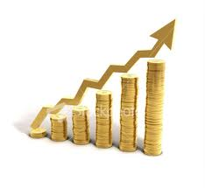
La Clave de la Riqueza:
Págate a Ti Mismo Primero!
El Secreto de la Riqueza es: Una Parte de Todo Lo Que Ganas es Tuya Para Guardarla!
Págate a ti mismo primero!
Págate a tí mismo fielmente.
A menos que y hasta que comprendas esta verdad, no vas a entender el resto de lo que vamos a enseñar en este seminario.
Lee de nuevo este capítulo de El Hombre Más Rico de Babilonia varias veces hasta que la lección clave quede grabada en tu mente para siempre!
Dilo en voz alta: "Una parte de todo lo que gano es mía para guardarla! Me tengo que pagar primero.“
Tiene que ser al menos 10%.
Recuerda: Si no ahorras la semilla del éxito no está en ti.

Slide 14
Algunas Otros Lecciones De Arkad
Aprende a vivir con menos dinero del que ganas.
Aprende a pedir consejo de aquellos que son competentes a través de sus propias experiencias para darlo.
Aprende a hacer que el oro trabaje para ti.
“Enséñate a ti mismo la forma de adquirir dinero, cómo guardarlo y cómo usarlo.”
“Necesitas tener el deseo de prosperar antes de hacerlo.”
“Tu demuestras tu propósito bien definido, reteniendo al menos una décima parte de todo lo que ganas.”
“La oportunidad no pierde el tiempo con aquellos que no están preparados.”
“Cuando te propongas hacer algo, hazlo y termínalo.”
“La riqueza crece donde los hombres ejercen energía. La riqueza crece en formas mágicas. Nadie puede predecir sus límites.”

Slide 15
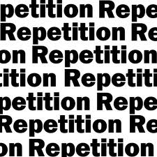
Págate a Tí Mismo Primero
Hablar en Voz Alta y la Repetición Son Clave :
“Dite a ti mismo, 'Una parte de todo lo que gano es mía para guardarla’.”
Dilo en la mañana, al despertar. Dilo al mediodía.
Dilo en la noche. Dilo a cada hora de cada día. Dilo hasta que las palabras queden marcadas como letras de fuego en el cielo.
Porque de cierto os digo que cualquiera que dijere a este monte: Quítate y échate en el mar, y no dudaré en su corazón, sino creyere que será hecho lo que dice, lo que diga le será hecho.”
- Marcos 11:23

Slide 16
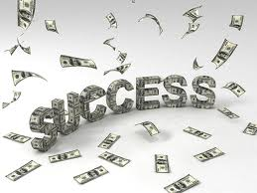
Cómo y Porqué Debes
Pagarte a Ti Mismo Primero
Imprime en tu mente esta idea.
Llénate con el pensamiento.
Luego toma cualquier porción te parezca prudente.
Que no sea menos de una décima parte y ponla a un lado.
Ajusta tus otros gastos para hacer esto si es necesario. Pero haz a un lado esta parte primero.
Pronto empezarás a experimentar la sensación rica de tener algo que sólo a ti te pertenece.
A medida que crece, te estimulará. Una nueva alegría de la vida te emocionará.
Te sentirás motivado a trabajar más duro para ganar aún más.

Slide 17
Comprende e Interioriza Estas Verdades
Págate tu primero.
Si me pago primero, me vuelvo más fuerte financieramente, mentalmente y fiscalmente.
Si me pago al final, o nunca, me hago más débil.
La persistencia es la clave.
Un Árbol de la Riqueza no nace de la noche a la mañana.
Tiene que empezar en algún momento.
¡Haz el compromiso de iniciar aquí, en este momento!
Si no tú, ¿entonces quién?
Si no es ahora, ¿entonces cuándo?
La mayoría de las personas le pagan a todos los demás, pero no se pagan a sí mismas.

Slide 18
Concepto Clave: Ingreso Neto
Ingresos
- Gastos
=================
= Ingreso Neto
Ingreso Neto es la diferencia entre lo que tú Ganas y lo que tú Gastas.

Slide 19

Qué Hace la Diferencia Entre
Los Ricos vs. la Clase Media vs. los Pobres
Pobres = Ingreso Neto (-).
  Ellos gastan más de lo que ganan.
  Ellos piden prestado para comprar las cosas que desean.
Clase Media = Ingreso Neto (0).
  Ellos viven de cheque en cheque.
  Ellos no piden prestado, pero tampoco ahorran.
  Ellos se gastan cada dólar que ganan.
Ricos = Ingreso Neto (+).
  Ellos ahorran una parte de todo lo que ganan.
  Ellos viven a un nivel con menos de lo que ganan.
  Ellos son sabios, pacientes y saben que la clave de la riqueza es el ahorrar y la inversión.

Slide 20
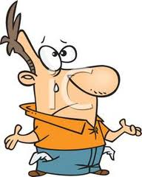
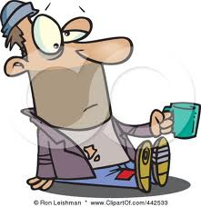
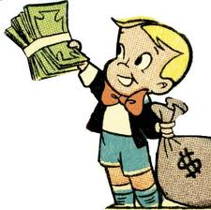
Ricos vs. Clase Media vs. Pobres
Pobres
Ganan $100
- Gastan $101
₌₌₌₌₌₌₌₌₌₌₌₌₌₌₌₌₌₌₌₌₌₌
Piden Prestado =
($1)
Clase Media
Ganan $100
- Gastan $100
₌₌₌₌₌₌₌₌₌₌₌₌₌₌₌₌₌₌₌₌₌₌
Ingreso Neto = $0
Ricos
Ganan $100
- Gastan $99
₌₌₌₌₌₌₌₌₌₌₌₌₌₌₌₌₌₌₌₌₌₌
Ahorran = $1

Slide 21
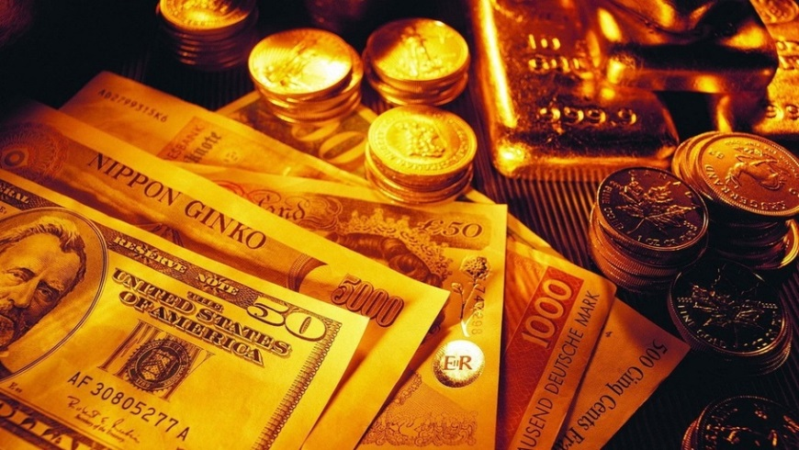
Cómo Pagarte a Ti Mismo Primero
Ricos NO Gastan primero
Ganan $100
- Gastan $90
₌₌₌₌₌₌₌₌₌₌₌₌₌₌₌₌₌₌₌₌₌₌
Ahorran = $10
Ricos Ahorran Primero
Ganan $100
- Se Pagan Primero = $10
₌₌₌₌₌₌₌₌₌₌₌₌₌₌₌₌₌₌₌₌₌₌
Gastan $90

Slide 22
La mayoría de la gente usa una cuenta para administrar su dinero
INGRESO
CUENTA DE BANCO CHEQUES

Slide 23
La mayoría de la gente usa su cuenta de cheques para pagar todo
INGRESO
CUENTA DE BANCO CHEQUES
INVERTIR EN
ACTIVOS
PAGAR DEUDAS & INTERESES
PAGAR
COMPRAS
GASTOS
NECESIDADES
CONSUMO

Slide 24
La mayoría trata de ahorrar y gastar en muchos lugares separados
TARJETA CRÉDITO
INGRESO
UNIVERSIDAD (529)
TARJETA CRÉDITO 2
RETIRO (401k)
LINEA DE CRÉDITO
RETIRO (IRA)
CUENTA DE BANCO CHEQUES
PRÉSTAMO ESTUDIANTIL
SEGURO DE VIDA PERMANENTE
SEGURO DE VIDA TEMPORAL
INVERSIÓN
EN LA BOLSA
PRÉSTAMO AUTO
NEGOCIO
GASTOS
NECESIDADES
CONSUMO
PRÉSTAMO AUTO 2
INVERSIÓN
BIENES RAÍCES
HIPOTECA

Slide 25
La Lecciόn Clave es
Ahorrar Antes de Gastar
INGRESO
CUENTA DE BANCO CHEQUES
CUENTA DE BANCO AHORROS
Págate a Ti Mismo
PRIMERO!
10%+
Para Necesidades, Gastos y Deseos
A Corto Plazo
Para Necesidades, Gastos y Deseos
A Largo Plazo

Slide 26
Separa tu Dinero en 2 Cuentas
INGRESO
Págate a Ti Mismo PRIMERO!
CUENTA DE BANCO CHEQUES
CUENTA DE BANCO AHORROS
(PÁGATE A TI MISMO)
CUENTA DE SEGURO Y RESERVA “MI PROPIO BANCO”
GASTOS
NECESIDADES
CONSUMO
PAGAR DEUDAS & INTERESES
PAGAR COMPRAS
Préstate a Ti Mismo!

Slide 27
Los 3 Estados Financieros
Págate a Ti Mismo Primero – Debe ser una Prioridad
Estado de Flujo de Efectivo
Hoja de Balance
Estado de Resultados
INVERIONES
+ MI MISMO
+ BANCO
Cheques
Ahorros
+ TU PROPIO “BANCO”
FINANCIAMIENTO
- Préstamos Estudiantiles
ACTIVOS
TI MISMO
BANCO
Cheques
Ahorros
TU PROPIO “BANCO”
PASIVOS
Préstamos Estudiantiles
INGRESOS
- GASTOS
VALOR NETO
INGRESO NETO

Slide 28
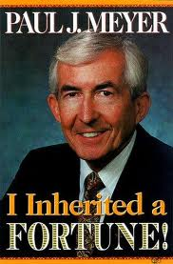
Unas Palabras de
Sabiduría Sobre el Ahorro
" El éxito financiero empieza con la actitud de ahorro.“
" Ahorrar e invertir mil dólares al año tiene muchas ventajas en apoyo de su objetivo de alcanzar el éxito financiero. Quizás el más importante de éstos es el valor de formar el hábito del ahorro.“
" Formula metas de ahorro definidas y específicas, porque no puedes invertir dinero si no tienes nada para invertir. Págate a ti mismo primero.“
“Incluye en tu plan financiero un aumento en el ahorro que coincida con el aumento previsto en tus metas de ganancias.“
“La inversión sabia de los ahorros es necesario para llegar al Múltiple Décimo de tu meta.“
" ¿Tienes metas específicas para tus ingresos, ahorros e inversiones?“
– Paul J. Meyer

Slide 29
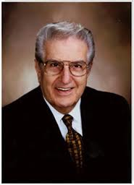
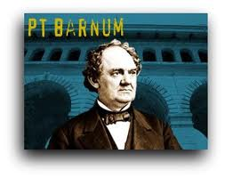
Unas Palabras de
Sabiduría Sobre el Ahorro
" Si eres negligente en ahorrar, limitarás tus opciones financieras más adelante en la vida.“
" El ahorro es uno de los intercambios más valiosos e importantes, entre el tiempo / energía y finanzas."
" Evita meterte en deuda. Conviértete en un ahorrador toda la vida. El porcentaje debe ser al menos 10 por ciento o más.“ - John Edmund Haggai
" Tu encontrarás que hay más satisfacción en el ahorro racional, que en el gasto irracional.“
- P.T. Barnum

Slide 30
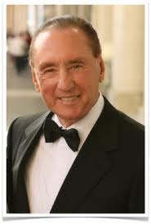
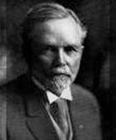
Conclusión:
Págate a Ti Mismo Primero!
“Si no ahorras, las semillas del éxito no están en ti!”
– Peter J. Daniels
“Una parte de todo lo que ganas es tuya para guardarla.“
“Págate a Ti Mismo Primero!”
– George S. Clason

Slide 31



¿Preguntas? ¿Comentarios?

Slide 32
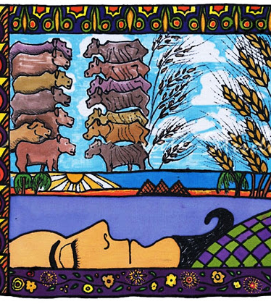
Las Vacas Gordas y las Vacas Flacas
²⁵ Entonces José respondió al faraón:
—El sueño del faraón es uno solo. Dios ha mostrado al faraón lo que va a hacer: ²⁶ Las siete vacas hermosas son siete años; y las siete espigas hermosas también son siete años. Se trata de un mismo sueño. ²⁷ Las siete vacas flacas y feas que salían detrás de las primeras son siete años, y las siete espigas delgadas y quemadas por el viento del oriente son siete años de hambre. ²⁸ Como dije al faraón, Dios ha mostrado al faraón lo que va a hacer. ²⁹ He aquí que vienen siete años de gran abundancia en toda la tierra de Egipto, ³⁰ pero después de ellos vendrán siete años de hambre. Toda la abundancia anterior será olvidada en la tierra de Egipto. El hambre consumirá la tierra,
- Genesis 41:25-30

Slide 33
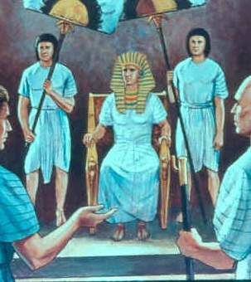
La Importancia de las Reservas
^{33 ”}Por tanto, provéase el faraón de un hombre entendido y sabio y póngalo a cargo de la tierra de Egipto. ³⁴ Haga esto el faraón: Ponga funcionarios a cargo del país que recauden la quinta parte del producto de la tierra de Egipto durante los siete años de abundancia. ³⁵ Que ellos acumulen todos los alimentos de estos años buenos que vienen, que almacenen el trigo bajo la supervisión del faraón, y que los guarden en las ciudades para sustento. ³⁶ Sean guardados los alimentos como reserva para el país, para los siete años de hambre que vendrán sobre la tierra de Egipto. Así el país no será arruinado por el hambre.”
– Genesis 41:33-36

Slide 34

La Importancia de las Reservas
⁴⁷ La tierra produjo a montones en aquellos siete años de abundancia. ⁴⁸ Él juntó todas las provisiones de aquellos siete años en la tierra de Egipto y almacenó los alimentos en las ciudades, llevando a cada ciudad las provisiones de los campos cercanos. ⁴⁹ José acumuló trigo como la arena del mar, tantísimo que dejó de calcularlo, porque era incalculable.
- Genesis 41:47-49

Slide 35
La Importancia de las Reservas
“Ve a la hormiga, oh perezoso, Mira sus caminos, y sé sabio; 7 La cual no teniendo capitán, Ni gobernador, ni señor, 8 Prepara en el verano su comida, Y recoge en el tiempo de la siega su mantenimiento.”
– Proverbios 6:6-8
“No olvides tener reservas.”
– Peter J. Daniels

Slide 36
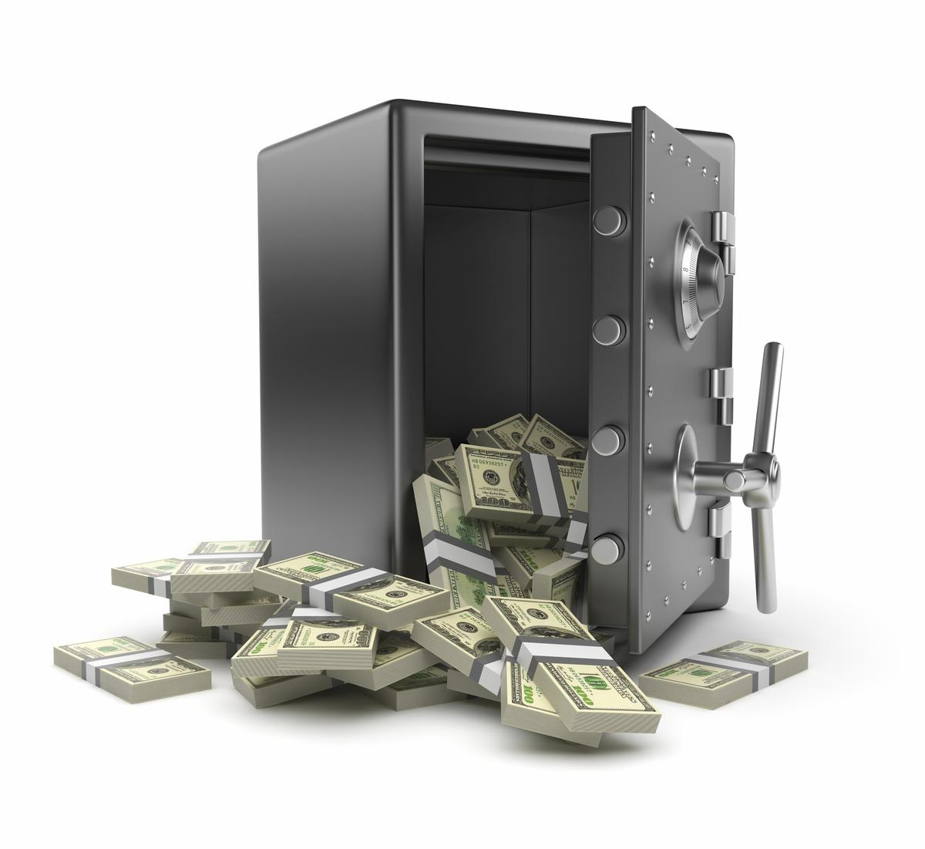

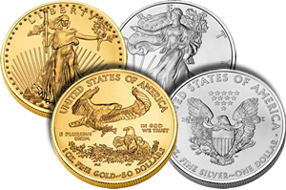
3 Tipos de Reservas
Efectivo
en el Banco
2. Valor en Efectivo
en Seguro de Vida
Permanente
3. Monedas de
Oro y Plata

